Slide 1

The 8th OCPA Topical Accelerator School and Workshop
回旋加速器中的部分
束流动力学与建模问题
聂寒松
2026/10/18
四川玖谊源粒子科技有限公司
LONGEVOUS BEAMTECH

Slide 2
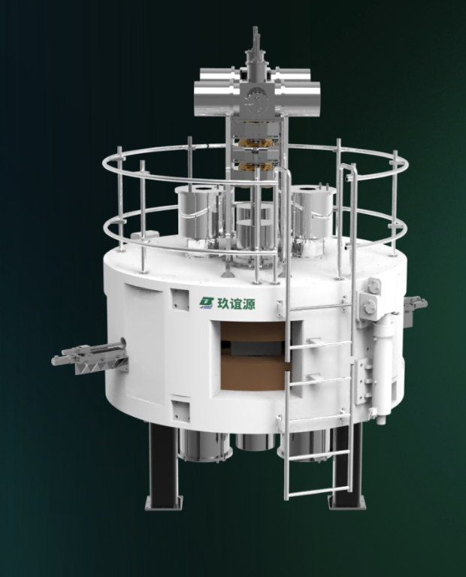
回旋加速器的特点
主要优势
在中低能质子束应用中，
兼顾紧凑结构、持续供束
和较高平均流强。
主要不足
能量调节方式受机型限制；
提高能量与流强时，引出和
束流损失控制更加困难。
02

Slide 3
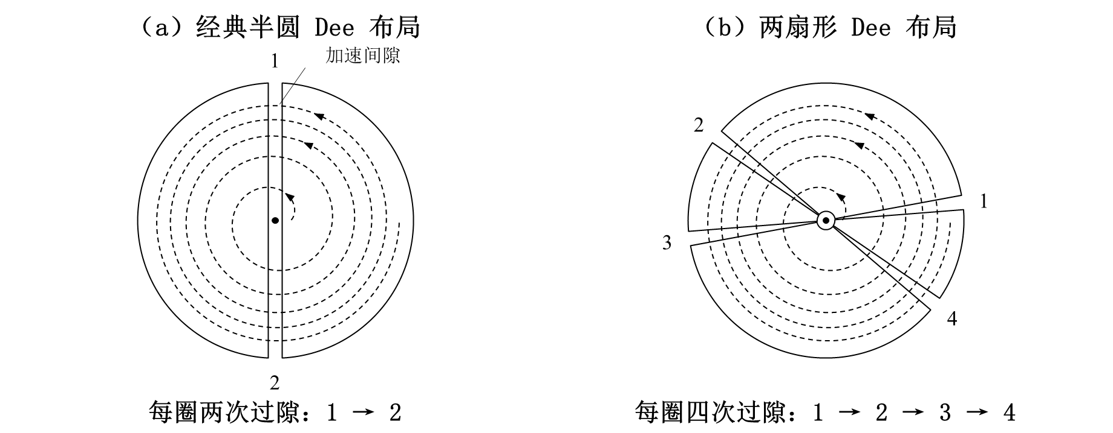
理论补充：多级加速过程
03
Notes:
本页仅比较经典半圆电极布局的每圈两次过隙，与两扇形Dee布局的每圈四次过隙；不以“双Dee”这一名称单独区分二者。右图为间隙布局的原理示意，不用于判定用户装置的电气连接、磁极归属或接地结构；已去掉此前未经证实的“接地电极”及接地符号。四处几何过隙不能自动等同于四次正增能；每处增能取决于束流到达时的RF电场，须结合工作谐波、Dee张角、相位及实际接线判断。本图不指定这些参数。
依据：B. Jacquot, Cyclotrons and fixed field alternating gradient accelerators, CERN Yellow Reports: Monographs, CERN-2024-003, pp. 612–613, Sections 2.5.1–2.5.2, Fig. I.13.5. DOI: 10.23730/CYRSP-2024-003.605. https://e-publishing.cern.ch/index.php/CYRSP/article/download/1612/1324/7981
第612页讨论180度Dee的每圈两次加速；第613页给出两座小张角RF腔每圈四次加速的实例。式(I.13.14)同时包含间隙数、工作谐波、腔体张角和RF相位，不能仅凭Dee数目认定加速次数。另参阅W. Kleeven and S. Zaremba, Cyclotrons: Magnetic Design and Beam Dynamics, arXiv:1804.08961, Fig.40（两Dee、四加速间隙实例）。
虚线是定性螺旋轨迹，保持外圈圈距减小的趋势，不是用户装置的真实跟踪结果。

Slide 4
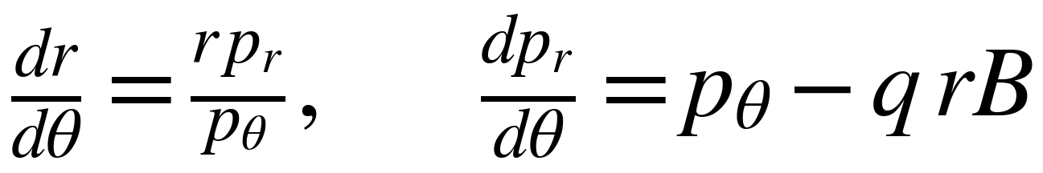
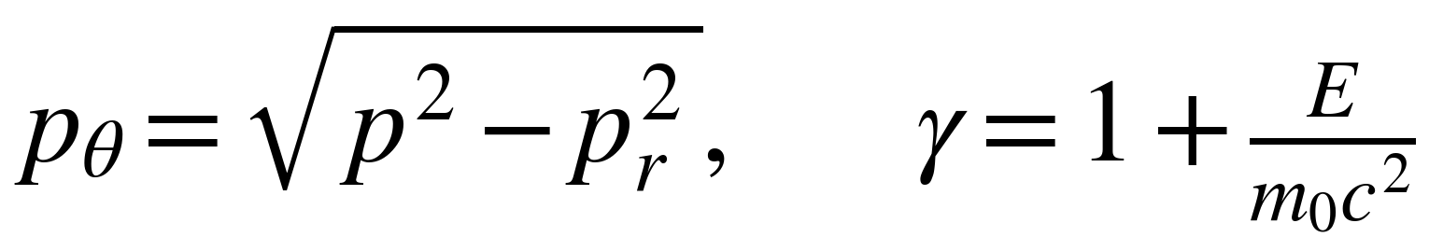
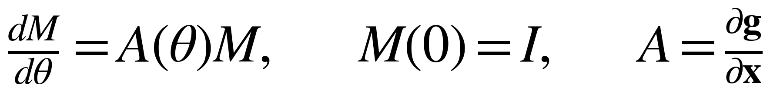
理论补充：基于 CYCLOPS 的二维闭轨
同一方位截面上的闭合条件
轨道方程
一圈后
一圈传输矩阵
θ = θ₀
初值
闭合残差与初值迭代
位置与径向动量须同时回到初值
一圈积分 → 闭合残差 → 初值修正
04

Slide 5
束流动力学计算核心（MATLAB）
$$Y={\left(x,y,z,p_{x},p_{y},p_{z}\right)}^{T}$$
状态变量
核心运动方程
$$\frac{dr}{dt}=v=\frac{p}{γm_{0}}$$
$$\frac{dp}{dt}=q\left[E\left(r,t\right)+v×B\left(r,t\right)\right]$$
$$γ=\sqrt{1+\frac{{\left\|p\right\|}^{2}}{m_{0}^{2}c^{2}}}$$
三维场插值
洛伦兹力
数值积分
轨迹与相空间
05
Notes:
本页重排原稿中的状态变量与洛伦兹力公式，数学关系不变。公式以物理动量表述；具体程序中动量和场的单位归一化须与实现保持一致。数值流程图仅整理计算步骤，不表示新增算法或新的性能验证。
公式排版：状态向量及r、p、v、E、B均采用加粗斜体；x、y、z、q、t、m、c及γ为斜体；微分d、转置T、数字和运算符为正体。p的x/y/z下标为坐标分量变量，采用斜体；m的0下标为数字，保持正体。使用Office原生公式对象，分式、根式、括号和运算符间距交由数学排版引擎处理。

Slide 6
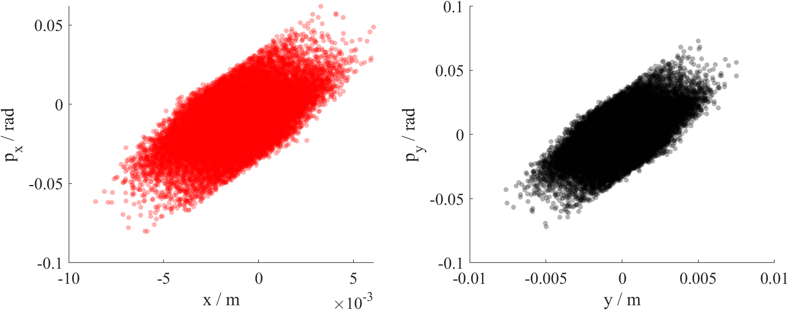
离子源与初始束流相空间
离子源
注入
中心区
引出
初始横向相空间示例
06

Slide 7
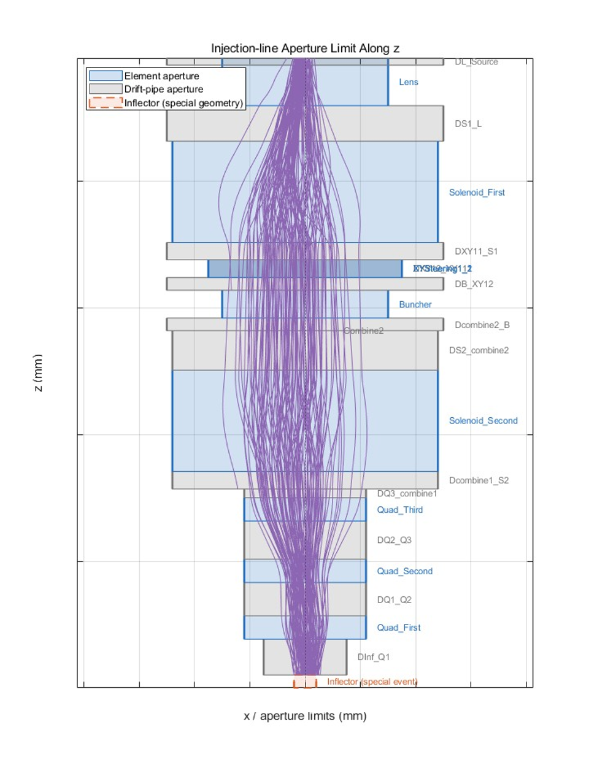
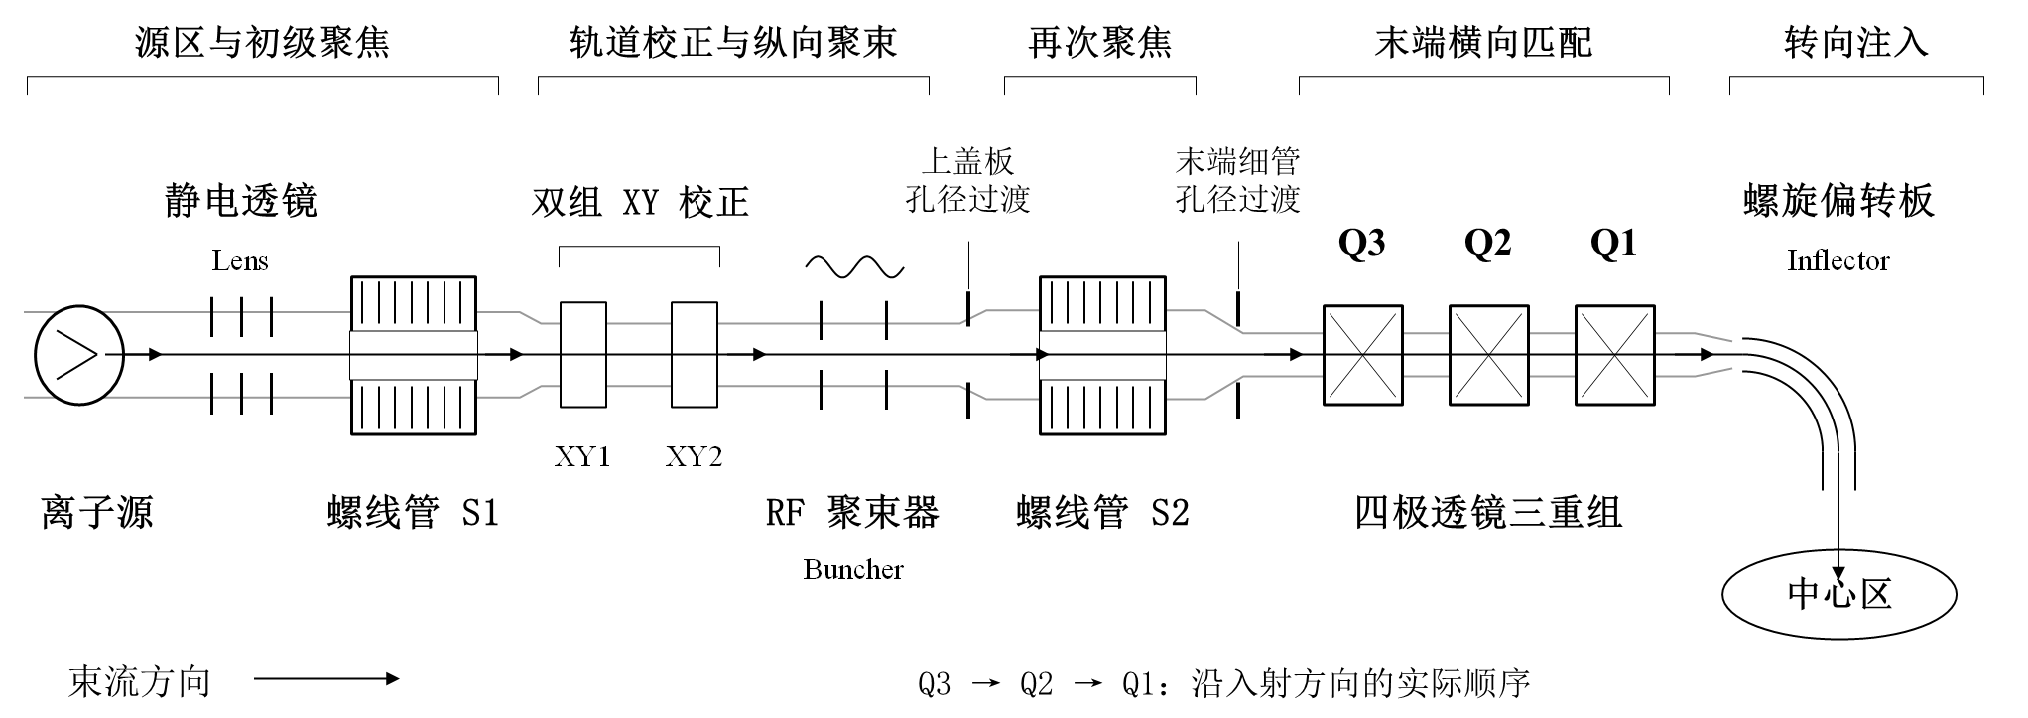
注入线：器件排布与孔径约束
离子源
注入
中心区
引出
沿束流方向展开的装置排布
孔径与轨迹
07

Slide 8
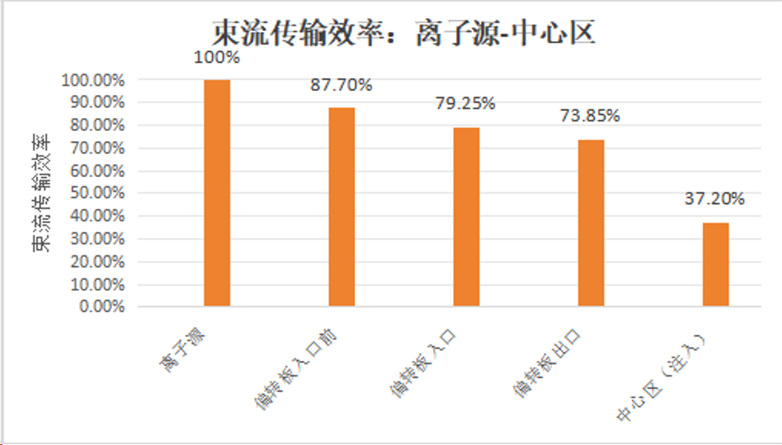
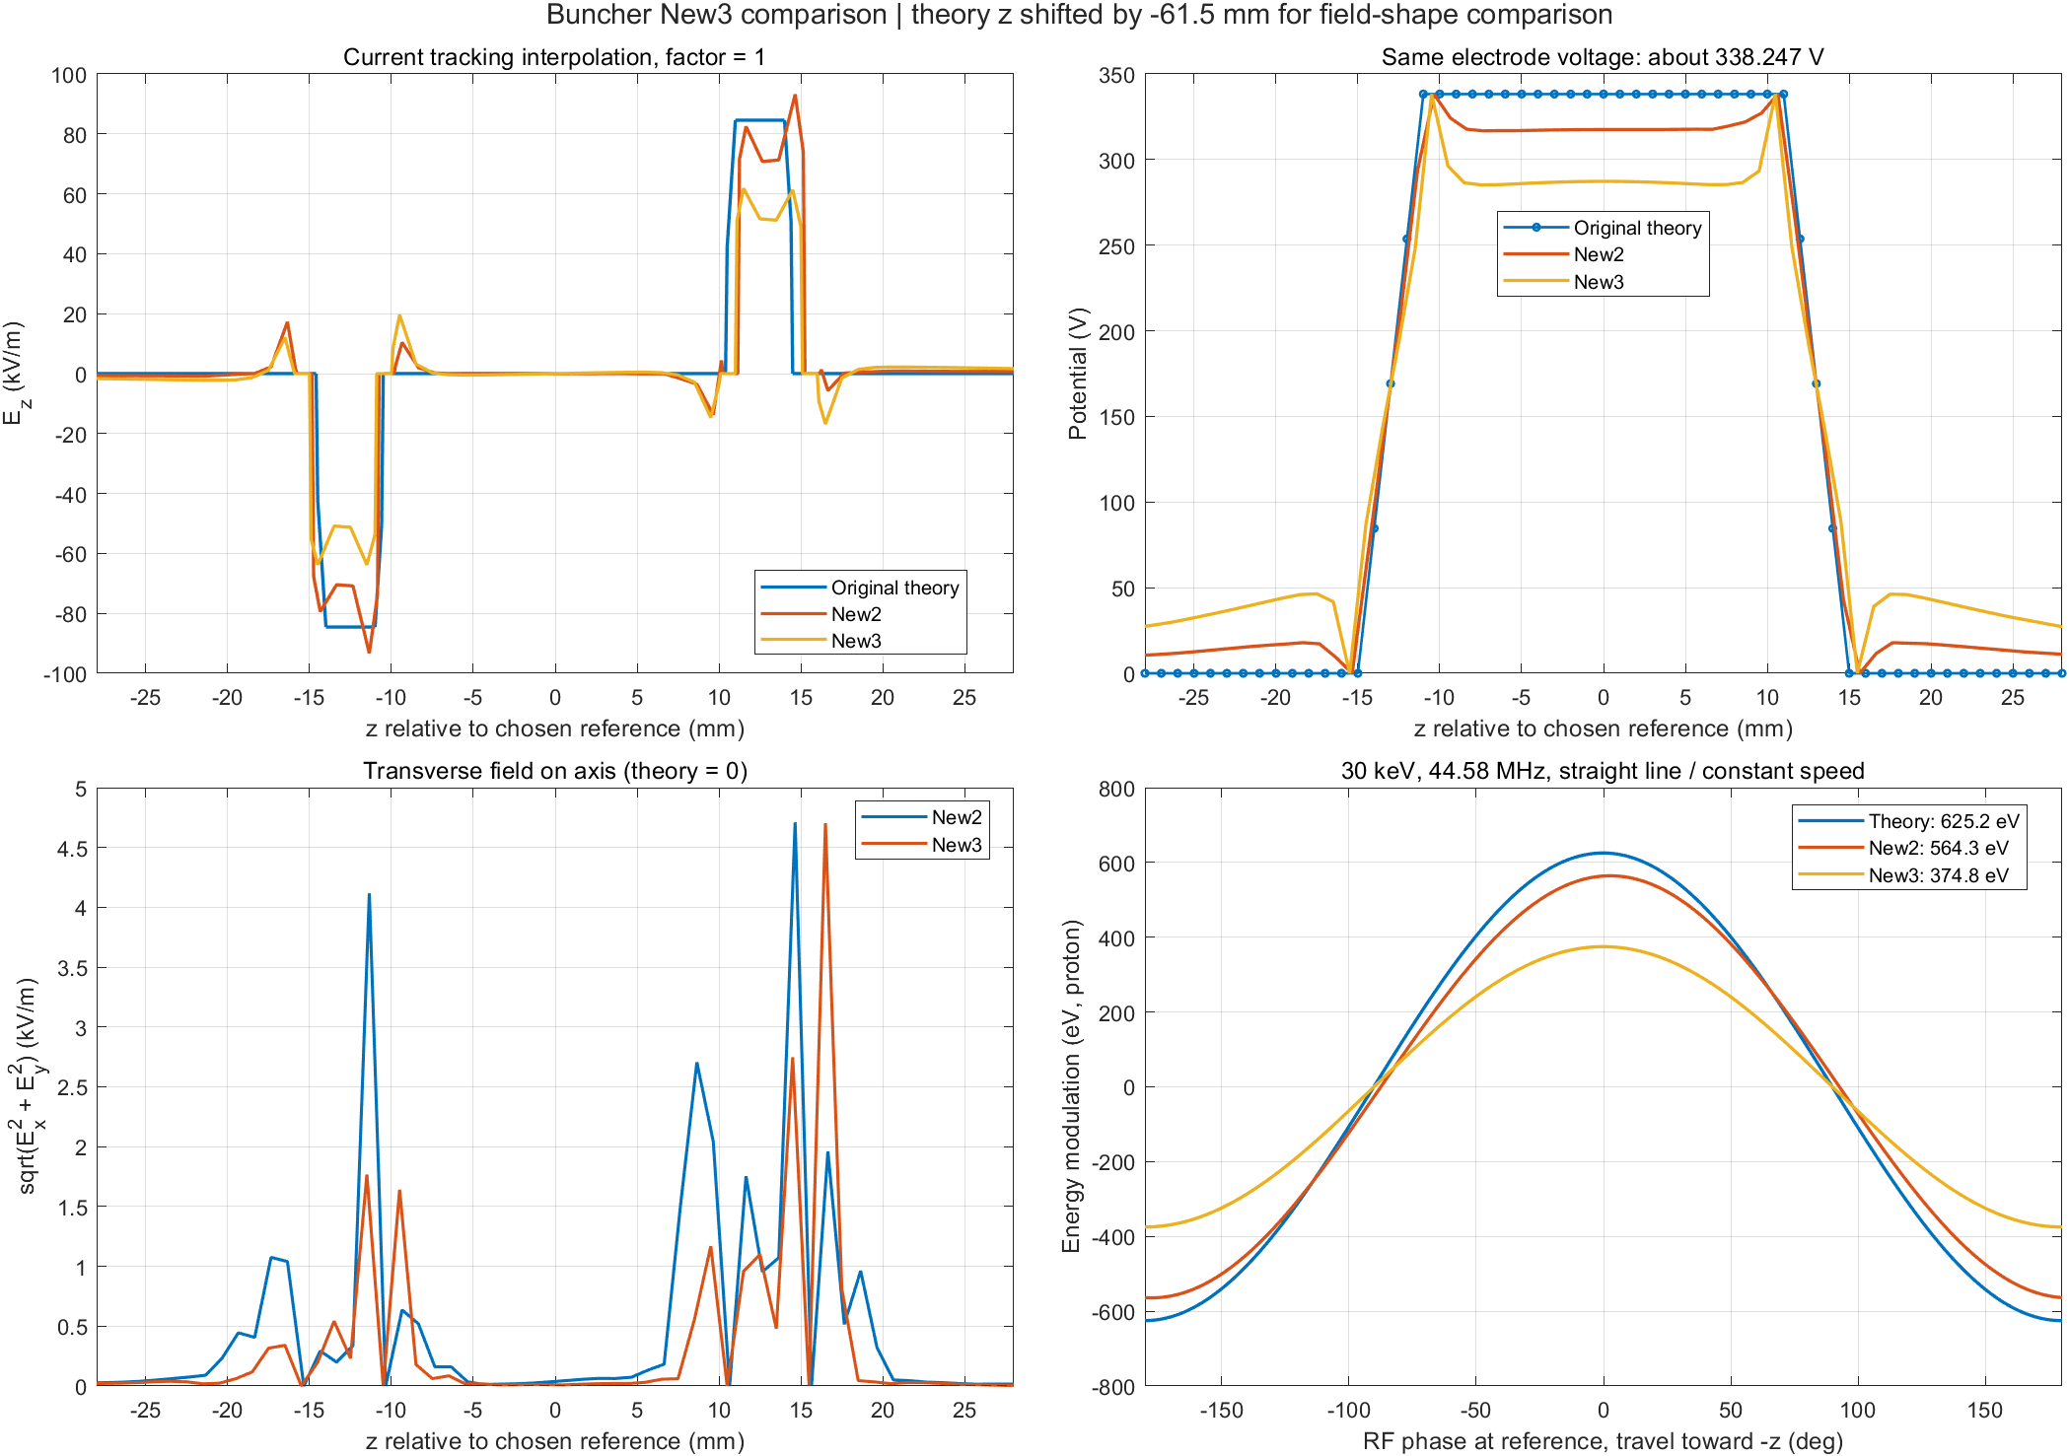
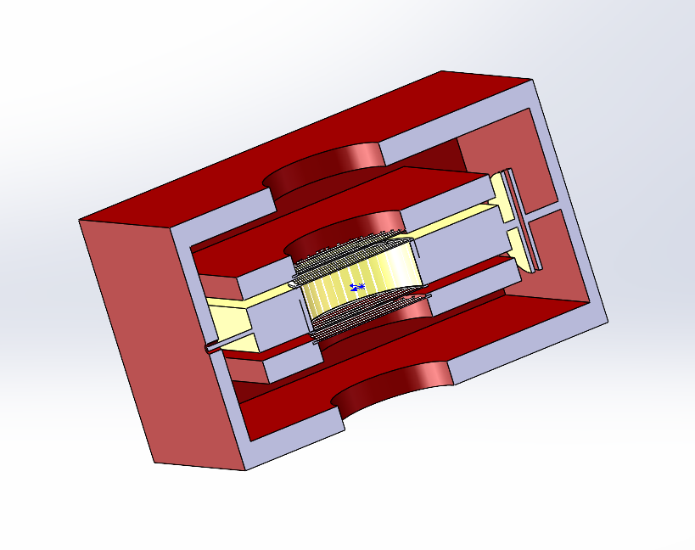
聚束器问题
束流传输统计
场分布与等效电压分析
08

Slide 9
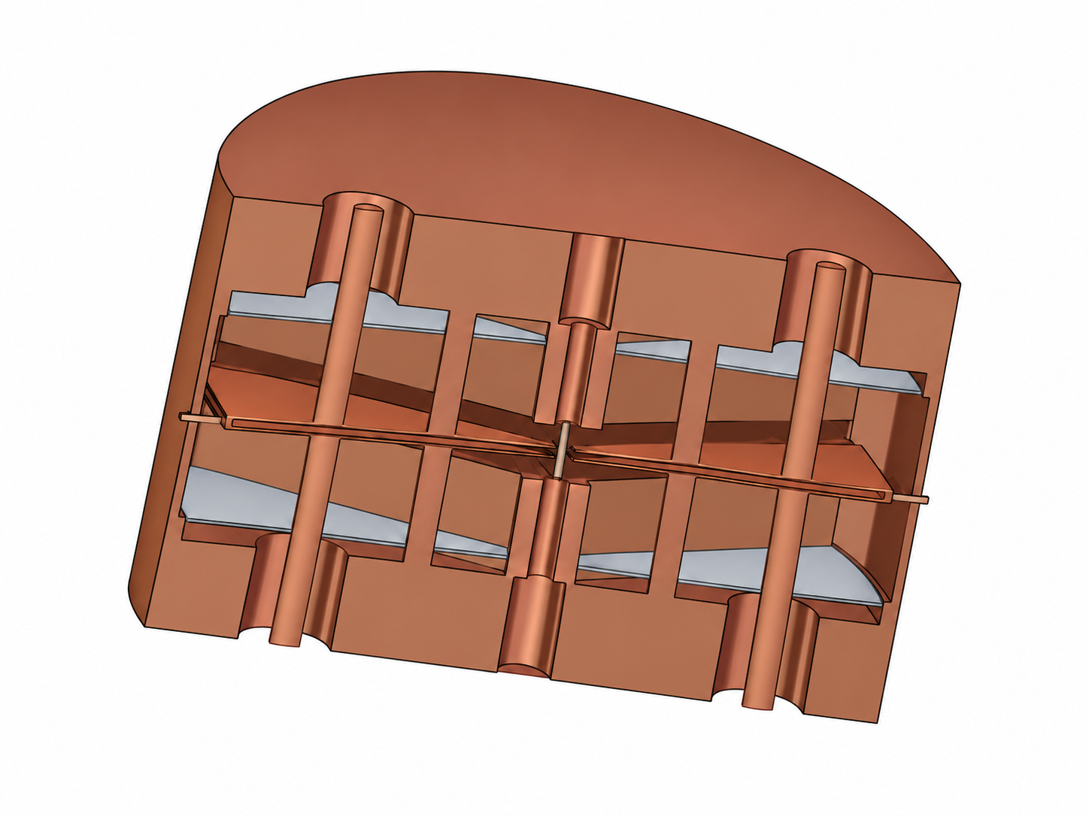
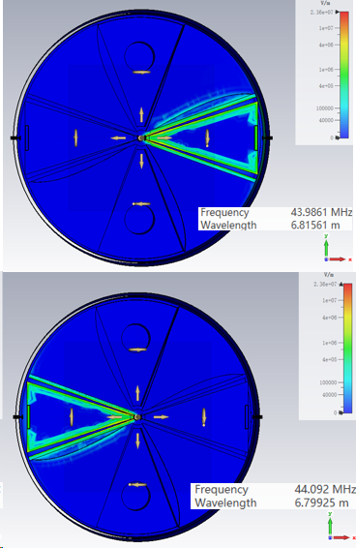
谐振腔初步设计
腔体结构简化示意
电场分布视图
09

Slide 10
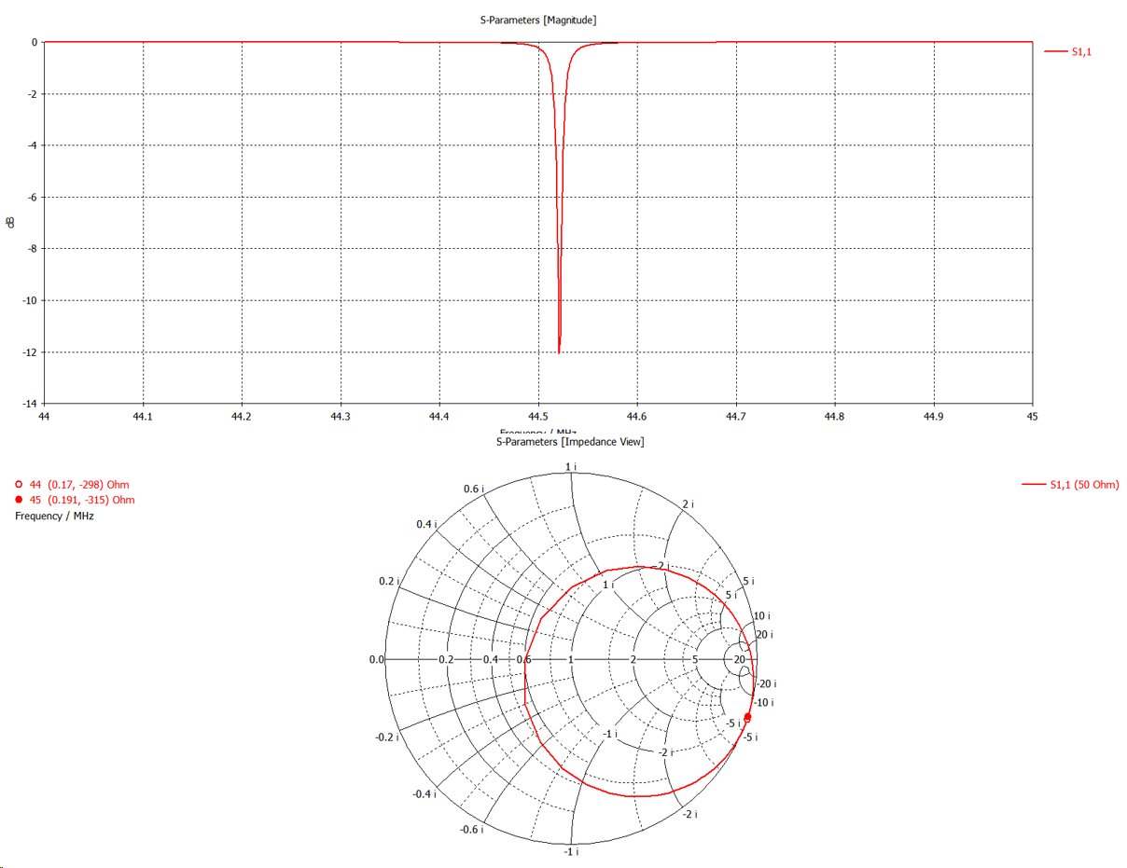
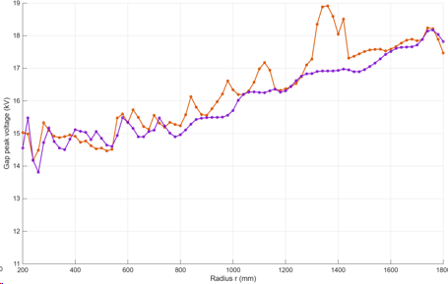
谐振腔初步设计：电压分布与射频响应
44.58 MHz 对应的 2 倍 Kilpatrick 电场约为 17.028 MV/m；
全腔表面峰值电场约为 21.57～29.30 MV/m。
当前结果用于评估初步方案的电压分布、局部峰值电场与匹配特性，后续仍需优化与验证。
间隙电压沿半径的分布
频域响应与阻抗图
10

Slide 11
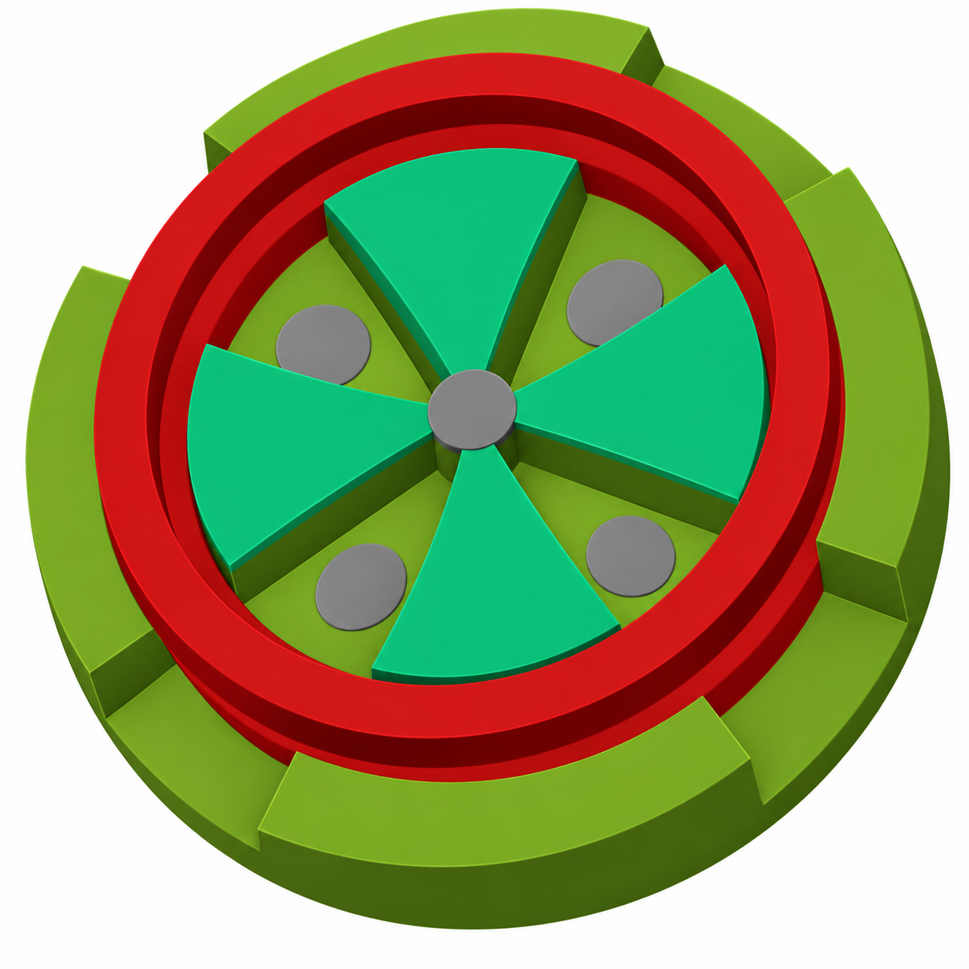
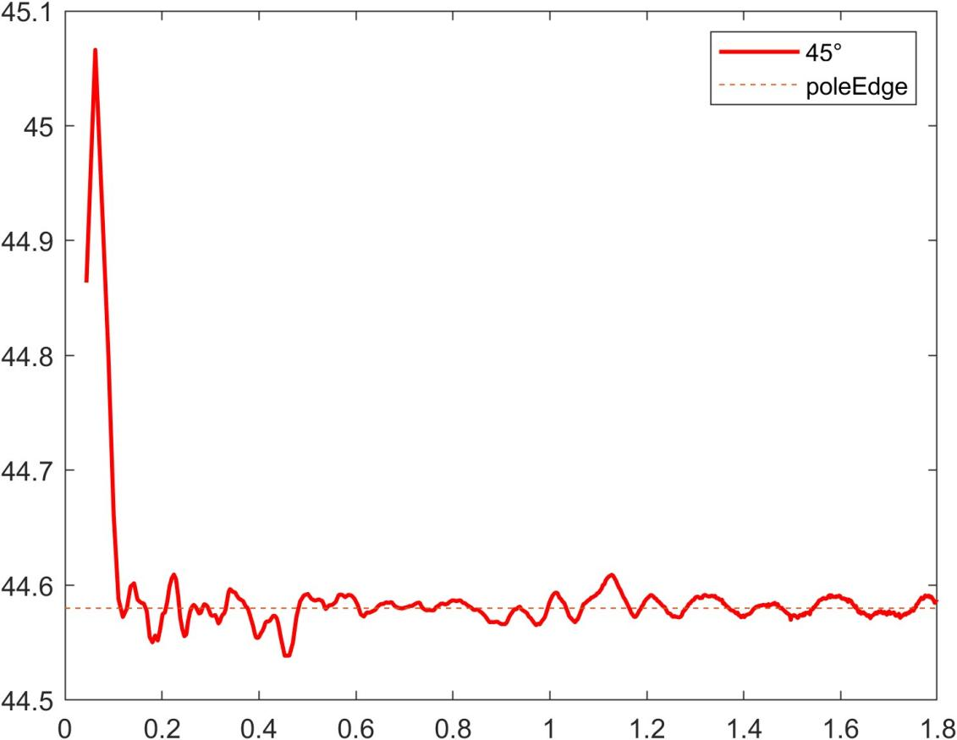
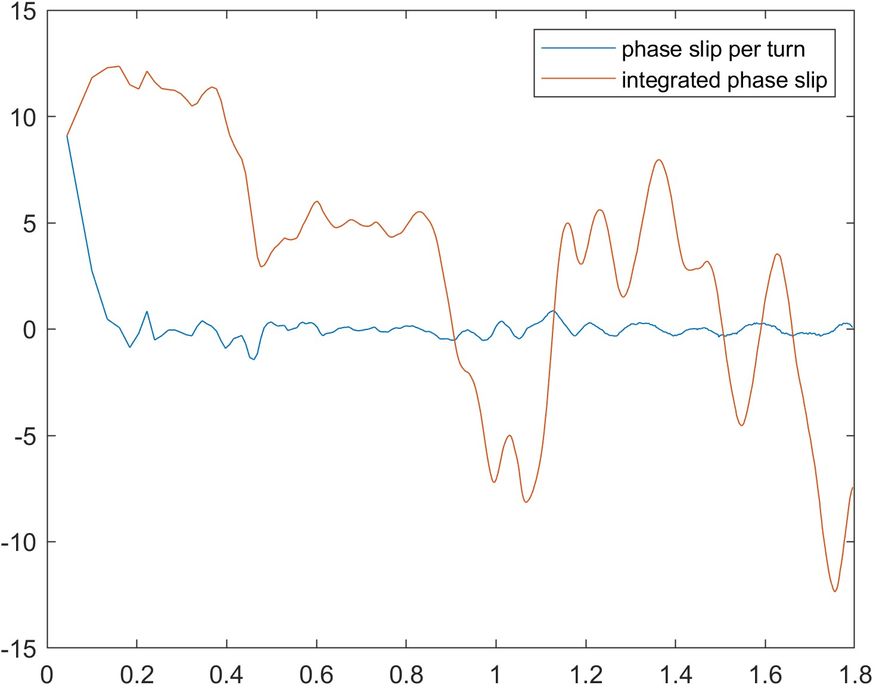
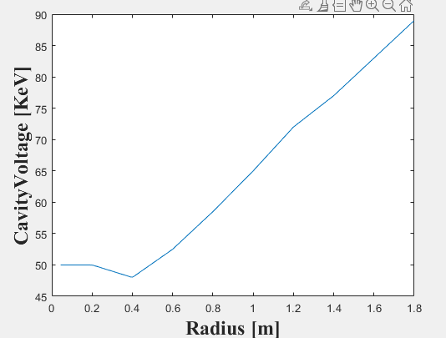
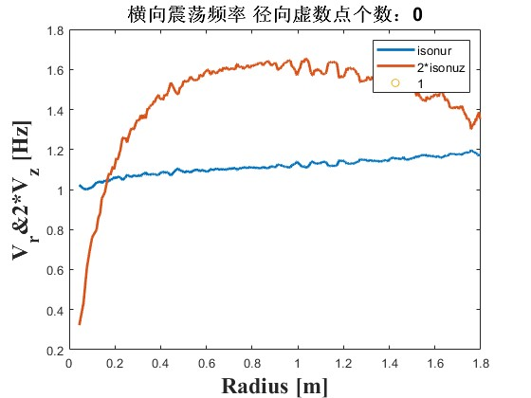
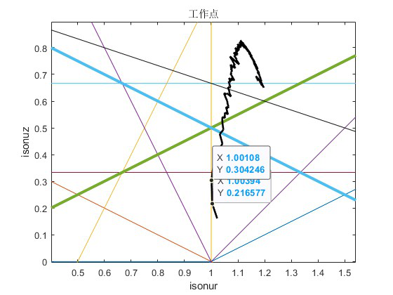
中心区：等时性与聚焦特性
主磁铁结构简化示意
频率分布
逐圈与积分滑相
腔电压分布
横向振荡特性
工作点与共振线
11

Slide 12
引出束线：并束、公共输运与分束到靶
并束铁
公共线段磁铁组
分束铁
到靶输运
T1/T2
T3/T4
T5/T6
上游引出束流
靶位 A
C1
C2
C3
C4
C5
示例选路
靶位 B
C1—C5
RC01
靶位 C
公共段配套：阀、PROF1/2、STX/STY、准直器
到靶支路：T1—T6、诊断与扫描
实线为示例选路，虚线为其他可选通道；各靶位与分支形态为功能示意，不按比例。
12
Notes:
本页按用户要求将原第12页的总览、公共段明细和到靶支路明细合并，主链为“并束铁→公共线段磁铁组C1–C5→RC01分束铁→到靶支路”。原三图中的诊断、校正、准直和扫描设备合并为配套说明，未将其全部画为独立器件。
分束铁以一条绿色示例轨迹在磁铁内部弯转至上方通道，另外两条灰色虚线表示其他可选通道；该图不宣称三条路径同时出束，也不规定真实支路数量、分束角度或靶位坐标。上游并束轨迹同样是功能示意。T1/T2、T3/T4、T5/T6沿示例到靶支路表示原图的六个磁铁。
保留的公共段配套名称：阀、PROF1、PROF2、STX、STY、准直器；到靶段还包括大厅PROF、扫描X、扫描Y和靶前PROF。图中尺寸和相对间距不代表工程安装数值，灰色背景区域未解释为新增器件。所有新增示意均为原生PowerPoint对象，可编辑。原母版、版式、logo和背景保持原文件。

Slide 13
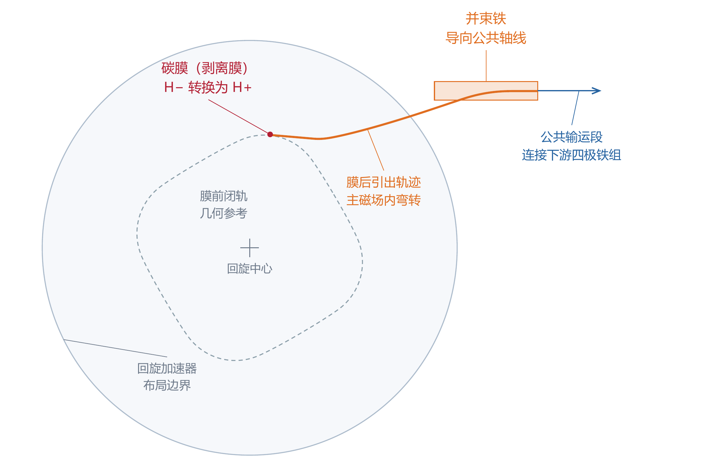
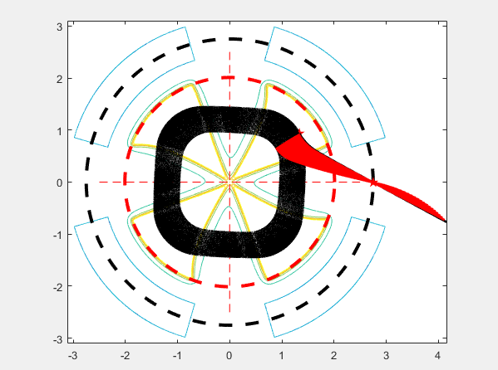
引出碳膜与膜后参考轨迹
碳膜引出与公共轴线衔接
膜后轨迹计算视图
膜后轨迹及并束方向示意
13

Slide 14
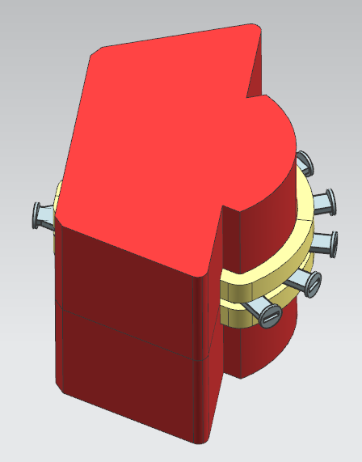

并束铁：结构模型与通道装配
整体结构
通道与装配视图
14

Slide 15
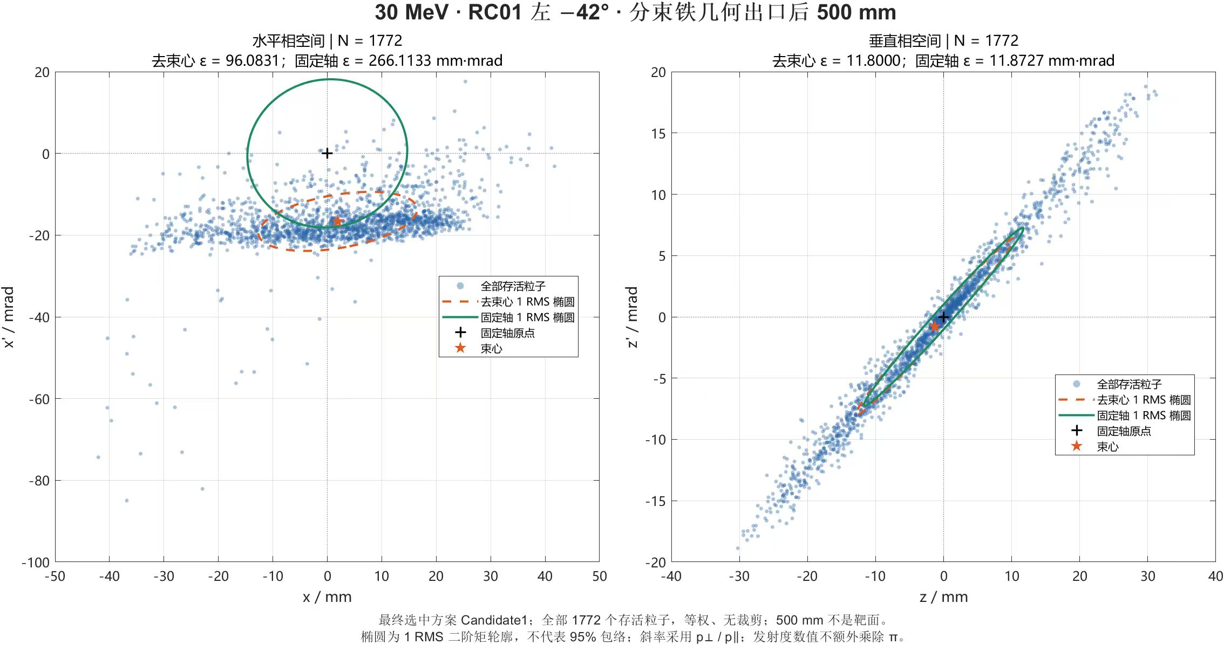
分束铁出口相空间：异常现象与待排查问题
当前仿真出现明显的束心偏移及相空间形态异常，其来源尚需结合参考坐标、场模型和粒子跟踪设置进一步核查。
15
Notes:
图与原稿一致，保留全部图中数值和统计说明。原图明确标注的几何出口后500 mm参考截面不是靶面，排版后仍保留该说明。未重新计算发射度或修改粒子筛选口径。

Slide 16
主要问题
01
边缘场问题
02
谐振腔设计兼顾
03
输出束流品质优化
16

Slide 17
请多指正

